Slide 1


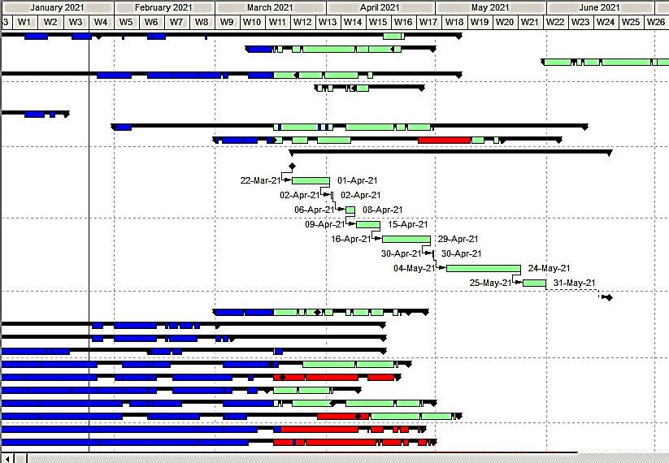
Analiza obciążenia przedsiębiorstwa Produkcyjnego

Slide 2

CEL PROJEKTU
Stworzenie narzędzia wspomagającego ocenę obciążenia produkcyjnego oraz ułatwiającego estymację pracochłonności przyszłych zleceń

Slide 3



Wykorzystane technologie
Takie ładne z logami
Oraz logami bibliotek

Slide 4
Problemy Przedsiębiorstwa
Nieprecyzyjne przeliczniki ofertowe (prekalkulacje)
Brak narzędzia do oceny obciążenia przedsiębiorstwa
Zwiększone koszty pracy spowodowane kontraktowaniem załóg tymczasowych w celu realizacji zleceń w terminie

Slide 5
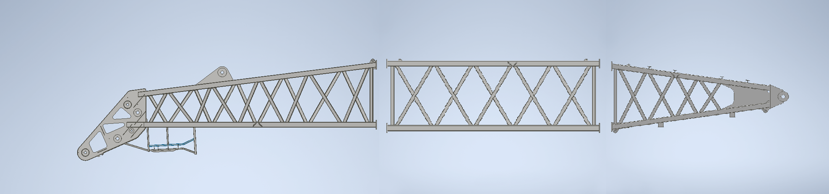
Profil Przedsiębiorstwa Konstrukcje dźwigowe

Slide 6
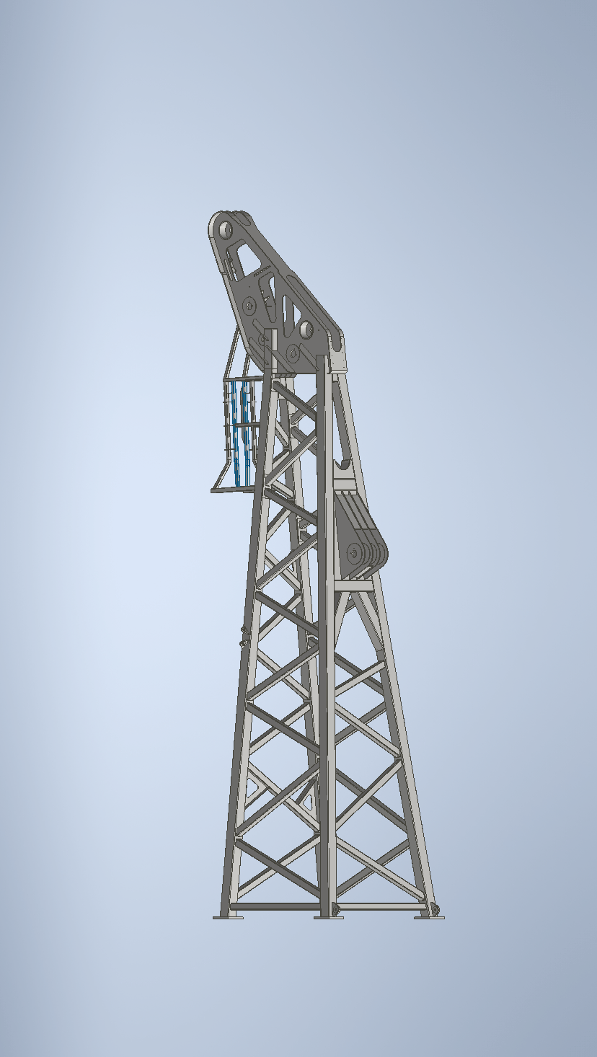
DzIóB
Największa pracochłonność w stosunku do wagi
Duża ilość godzin dodatkowych (obróbka skrawaniem)

Slide 7
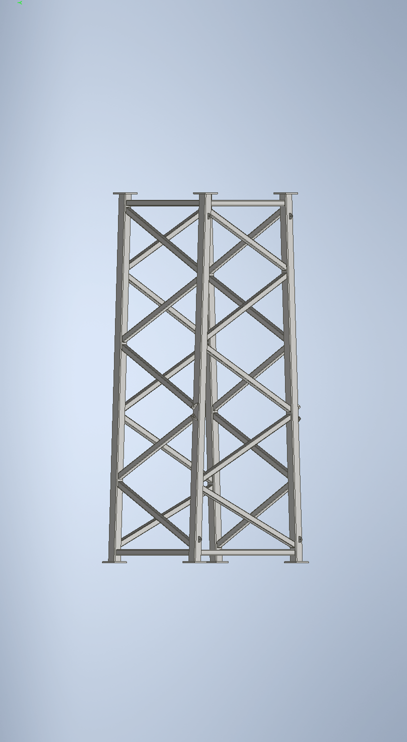
Belka
Najmniejsza pracochłonność w stosunku do wagi
Mała ilość godzin dodatkowych

Slide 8
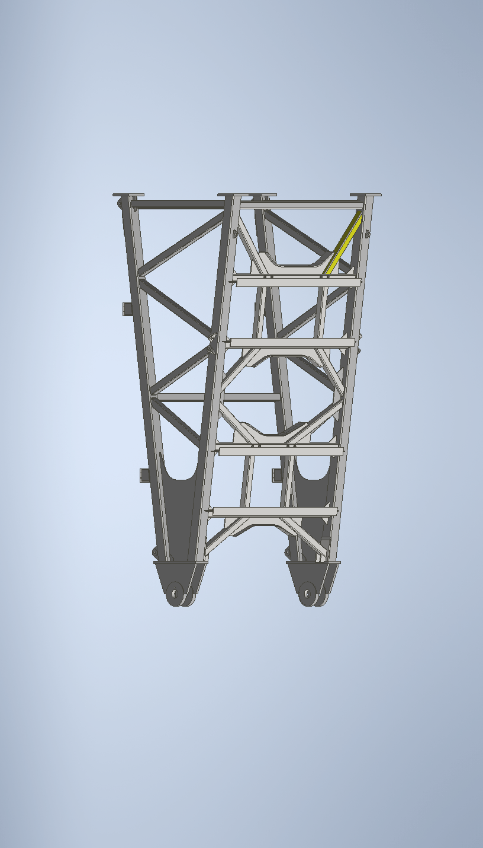
Gniazdo
Zrównoważona ilość godzin w stosunku do innych typów konstrukcji

Slide 9
Bazy Danych
Rejestr zleceń (historycznych oraz w toku)
Rejestr pracochłonności z bazy systemu ERP (Przewidywane oraz zrealizowane)

Slide 10

Prekalkulacja zlecenia
Estymacja godzin produkcyjnych które muszą zostać przedstawione w formie ceny na ofercie oraz zarezerwowane w planie produkcyjnym
Podział godzin ze względu na profil pracownika – godziny:
monterskie
spawalnicze
szlifierskie (hauerskie)
pozostałe (obróbka skrawaniem, malowanie, przyg. do transportu)

Slide 11
Prekalkulacja zlecenia
Pracochłonność przewidywana jest na podstawie współczynników przemnożonych przez wagę konstrukcji (ta wyliczona jest z modeli opracowanych na dokumentacji przy założeniu gęstości materiału)

Slide 12
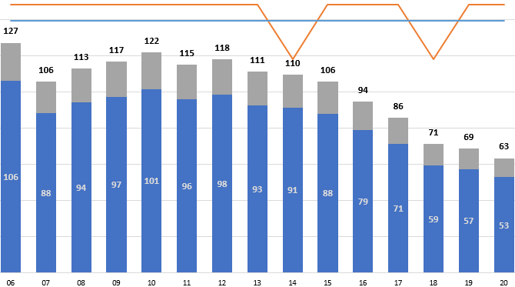
Obciążenie Produkcyjne
Przykładowy wykres pokazujący obciążenie ogólne manweek (40h/tydzień)

Slide 13
Rezultat
Nieprecyzyjne przeliczniki ofertowe (prekalkulacje) Dokonano analizy danych historycznych z systemu ERP oraz zaktualizowano przeliczniki
Brak narzędzia do oceny obciążenia przedsiębiorstwa Opracowano aplikację tworzącą gotowy wykres ukazujący zarezerwowane moce na poczet projektów
Zwiększone koszty pracy spowodowane kontraktowaniem załóg tymczasowych w celu realizacji zleceń w terminie Utworzono narzędzie do analizy wielkości załóg w danym okresie pozwalające na zbalansowanie zatrudnienia

